Slide 1

Linux视频驱动
讲师: 周正

Slide 2
主 要 内 容
视频基本概念
常见视频接口
视频采集模型
V4L2介绍
Linux视频驱动架构
应用示例

Slide 3
视频基本概念
什么是分辨率
什么是清晰度
视频信息的特点
视频压缩的必要性

Slide 4
基本概念
什么是分辨率
分辨率 = 水平像素数×垂直像素数 。对于显示设备，它的分辨率是固定不变的。

Slide 5
基本概念
什么是清晰度
清晰度和分辨率是两个不同的概念。清晰度是指在单位面积图像中，人眼所能识别的最细线条数。垂直方向排列的水平线条数，就是垂直清晰度。水平方向排列的垂直线条数，就是水平清晰度。清晰度的单位是“线”

Slide 6


垂直清晰度
水平清晰度

Slide 7
基本概念
和分辨率不同。分辨率是固定的，不受外界影响，而清晰度则会因为各种因素的影响而改变。同一分辨率的图像信号，通过不同的传输渠道和显示设备，其清晰度也都是不同的。

Slide 8
基本概念
视频信息的特点
直观性
和语音信息相比，视频信息给人的印象更为直观与深刻
确切性
视频信息直观具体，不易和其他内容相混淆，保证信息的准确性。而话音则会由于地方口音的不同产生歧义，导致不必要的损失。
高效性
利用视觉，人眼可以并行观察一幅图像的各个像素，因而获取视频信息的效率比音频信息高的多。例如：若要描述一个人的相貌，利用一张照片即可搞定；然而利用语音或文字信息则要麻烦的多，并且容易混淆。
广泛性
据统计，人们每天视觉获取的视觉信息约占外界信息总量的70％左右，即人们每天获得的信息大部分是视觉信息

Slide 9
基本概念
视频压缩的必要性
视频信号信息量大，传输网络所需要的带宽相对较宽。例如一张不经压缩的标清YUV422图片（720x576），大小是810KByte，如果1秒钟传输25帧，那么码率约为20MByte/S。目前监控领域已经流行全高清分辨率（1080P），那么按照每秒30帧算的话，码率约为118MByte/S，可见，如果不进行压缩，通过网络传输基本是不现实的。

Slide 10
常见视频接口
C端子
S端子
分量接口
VGA接口
HDMI接口

Slide 11

常见视频接口
C端子
复合C端子英文全称为 Composite Video Broadcase Signal(CVBS)，采用一根电缆传输视频，一条信号线中就包含了亮度（Y），色彩（C），水平同步信号（H.Sync），垂直同步信号（V.Sync）

Slide 12
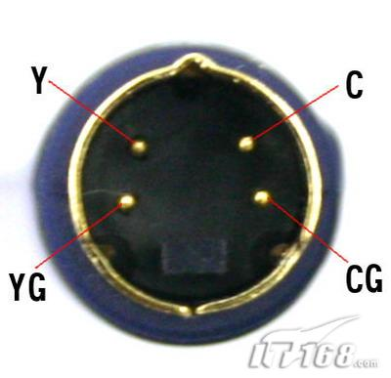
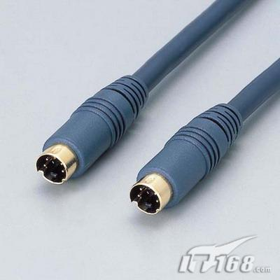
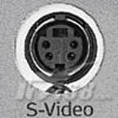
常见视频接口
S端子
它是CVBS的延伸，将Y和C信号分开传送，行场同步信号整合在Y信号里面。 由于将亮度信号和色度信号分离，S端子可以有效避免复合输出所带来的亮度信号和色度信号串扰现象，提升画面清晰度

Slide 13
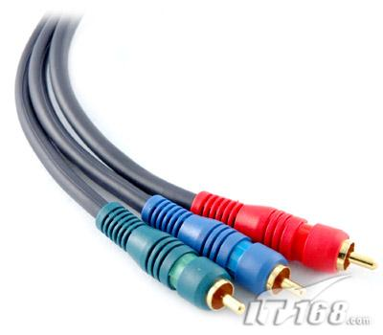
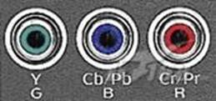
常见视频接口
分量接口
分量接口是从S端子更进一步将C信号用色差方式分为PbPr（蓝与红），行场同步集成在Y信号中。分量视频接口与S端子相比，避免了色度信号再次分离的过程，保障了色彩还原的更准确，保证了信号间互不产生干扰，所以其传输效果优于S端子

Slide 14
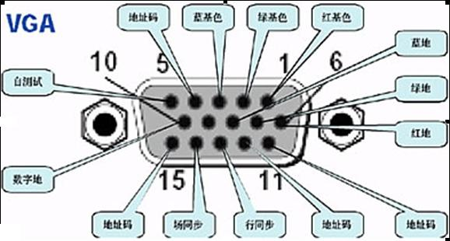
常见视频接口
VGA接口
VGA（Video Graphic Array）接口，即视频图形阵列，传输模拟信号。VGA端子含红（R）、绿（G）、蓝（B）三基色信号和行（HS）、场（VS）同步信号。

Slide 15
常见视频接口
HDMI接口
HDMI的英文全称是“High Definition Multimedia Interface” 。HDMI接口可以提供高达5Gbps的数据传输带宽，可以传送无压缩的音频信号及高分辨率视频信号。同时无需在信号传送前进行数/模或者模/数转换，可以保证最高质量的影音信号传送。
应用HDMI的好处是只需要一条HDMI线，便可以同时传送影音信号，而不像现在需要多条线材来连接；同时，由于无需进行数/模或者模/数转换，能取得更高的音频和视频传输质量。

Slide 16
视频采集模型
VPFE
yuv422
ARM
DMA
Camera
MEM

Slide 17
V4L2介绍
V4L2是Video For Linux 2的缩写，它是为了Linux下视频设备驱动的编写提供统一的接口而提出的一套规范。它将所有的视频采集设备驱动程序都纳入它的管理之中。
V4L2使用分层方法给驱动程序开发提供了清晰的模型和一致的接口，应用程序处于最上层，V4L2处于中间层，对硬件的实际实现处于下层。

Slide 18
V4L2介绍
V4L2是基于V4L开发的，可以看做是V4L第二代，由于V4L种种不足，所以目前V4L2逐渐取代V4L，成为Linux视频驱动的规范。
V4L2仅提供了一套视频驱动开发的接口以及对驱动程序进行管理。它和具体硬件设备无关，本身不充当驱动程序角色。也就是说，实际对硬件设备进行操作的驱动程序，如果基于V4L2接口进行开发，那么成为V4L2驱动程序，这些驱动程序由V4L2管理。
实际实现中，V4L2通过videodev模块来实现具体功能。Videodev模块初始化后，会注册一个设备号为81的字符设备，并且注册自己的文件操作函数。每个V4L2驱动有自己的文件操作函数，上层用户进行操作时，首先执行videodev的open函数，在open函数中，根据子文件结点号查找注册的V4L2驱动并执行。

Slide 19
V4L2介绍
open close ioctl……
open
videodev::fops->open
{
videodev::fops= video_device::fops
}
videodev
V4l2 driver
V4l2 driver
V4l2 driver
video_device::fops->open
hw
hw
hw
hw

Slide 20
V4L2介绍
V4L2常见数据结构
struct video_device
该结构体对V4L2设备进行描述，其中里面最重要的成员就是 struct file_operations *fops了，该指针指向了和具体设备操作有关的一系列文件操作，如open, release, ioctl等等。
V4L2常用函数
video_device_alloc() // V4L2设备对象创建
video_register_device() // 将V4L2设备对象注册到V4L2中

Slide 21
V4L2介绍
V4L2常用ioctl命令
VIDIOC_S_INPUT | 设置采集源输入通道
VIDIOC_S_STD | 设置制式
VIDIOC_S_FMT | 设置数据的格式，比如YUYV还是UYVY
VIDIOC_STREAMON | 启动设备
VIDIOC_REQBUFS | BUFFER初始化
VIDIOC_QBUF | 将使用完毕的BUFFER入工作队列
VIDIOC_DQBUF | 将空闲BUFFER出工作队列

Slide 22
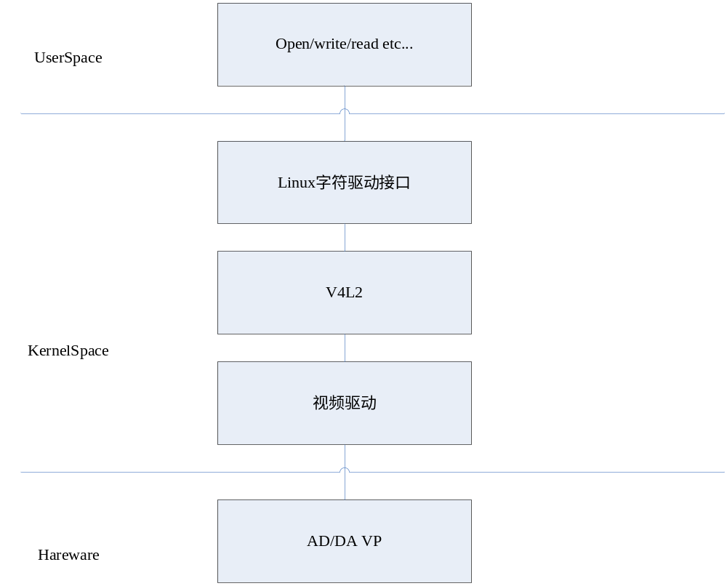
Linux视频驱动架构

Slide 23
Linux视频驱动架构
工作队列管理模型（以显示为例）
1
1
Freelist通常供用户访问，usedlist通常供驱动访问。
初始状态时，驱动等待数据回显，而数据需要用户提供，所以freelist全部可用。
用户从freelist去一个空闲结点，然后将数据放入对应内存，接着结点挂入used list，供驱动去拿去显示
如果free list空，那么用户取结点时会阻塞等待，或者返回错误码。
1
2
2
2
NULL
3
3
3
MEM
free list
used list
free list
used list
初始状态
工作状态

Slide 24
应用示例
Get_buffer( )
{
if(userd队列为空)
{
等待;
}
从userd队列取一个buffer;
return;
}
Put_buffer(BufId)
{
将当前buffer挂入free队列;
return;
}
isr( )
{
将当前DMA搬运buffer放入used队列，唤醒等待者;
将下一个free队列中的buffer地址设置给DMA;
}
i2c
ARM
int
Yuv422 16bit
VPFE
高清机芯
DMA
MEM

